Slide 1
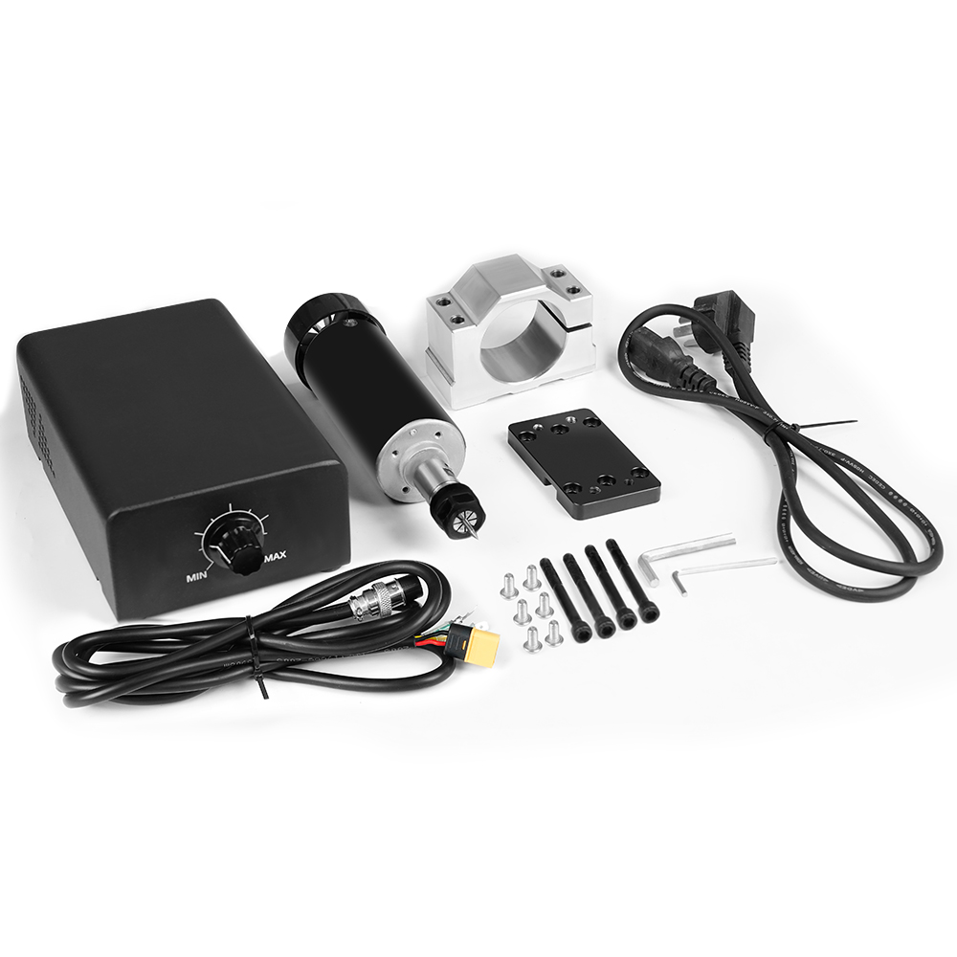
500W电机套件

Slide 2
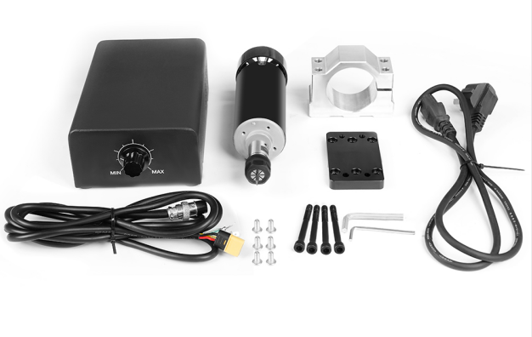
产品描述
500W电机套件
主轴电机：全新无刷直流电机
工作电压：48VDC 需要无刷驱动器、电机才可以运转
峰值 功率：500W
空转转速：12000r/min
峰值 扭距：0.6（N.m）
绝缘电阻：>2兆欧
绝缘介电强度：400V
电机总长: 199mm（包含风扇 夹持部位和电机）
主轴净重：1.4KG
主轴径向跳动0.01-0.03左右.
可用于雕刻金属或非金属等材料。
本主轴自带强制风冷，可以长时间工作。
带包装尺寸：250*250*91mm
带包装重量：3kg

Slide 3
Spindle Motor: Brand new brushless DC motor
Operating Voltage: 48VDC requires a brushless driver for operation
Peak Power: 500W
No-load Speed: 12000r/min
Peak Torque: 0.6 (N.m)
Insulation Resistance: >2 Megaohms
Dielectric Strength: 400V
Motor Total Length: 199mm (including fan, clamping parts, and motor)
Spindle Net Weight: 1.4KG
Radial Runout: Approximately 0.01-0.03.
Can be used for engraving metals or non-metals, etc.
This spindle comes with forced air cooling and can operate for long periods.
With packaging dimensions: 250*250*91mm
With packaging weight: 3kg

